Slide 1
Исследовательский проект «Влияние компьютера на детей»
Выполнила:
ученица 4 класса
Турушева Алина
Руководитель:
Турушева Ю.В.

Slide 2
Цель: выявление влияния компьютерных игр на детей.
Задачи:
Изучить и обобщить информацию о влиянии
компьютерных игр на детей.
2. Познакомиться с историей создания
компьютерных игр.
3. Провести анкетирование и проанализировать
результаты анкеты.
Разработать комплекс упражнений для профилактики зрительного и общего утомления.
Составить памятку для родителей по профилактике компьютерной зависимости.

Slide 3
Компьютерные игры
3D Action («бродилки», «мочилки», «леталки», «гонки» | Logic («аркады», «квесты», «стратегии»)

Slide 4
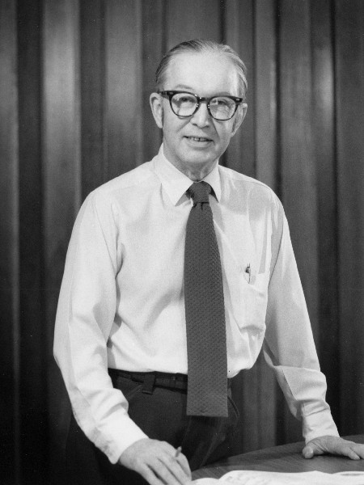
Вилли Хигинботэм в 1958 году создал игру «Теннис для двоих» (Tennis fo Two).

Slide 5
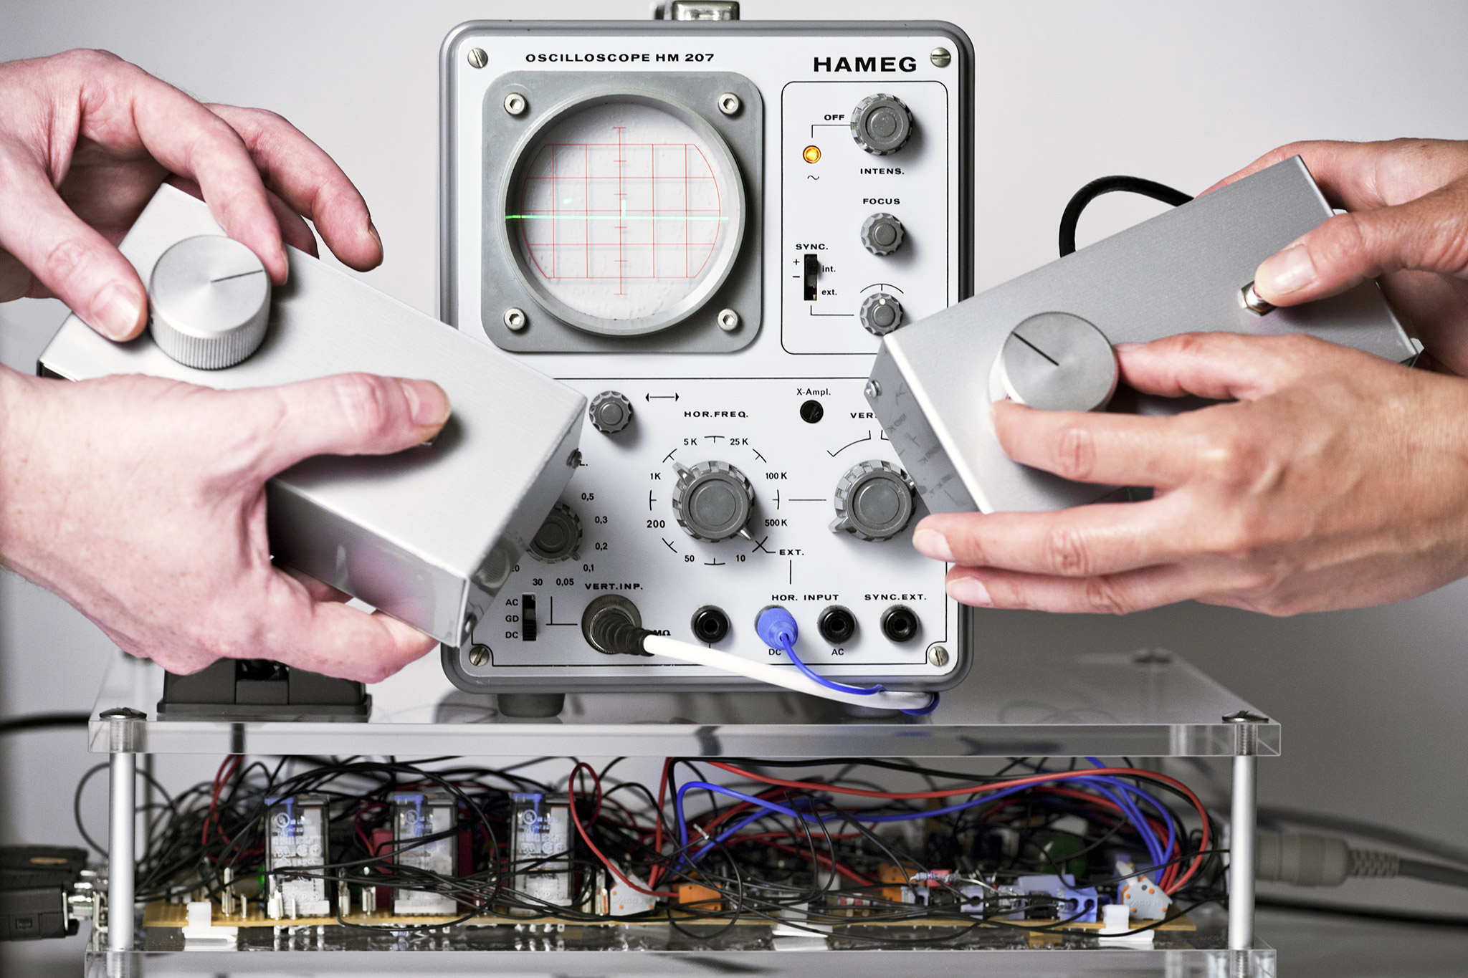

Slide 6
Артур Дуглас
в 1952 году разработал игровую программу
OXO
(крестики—нолики)

Slide 7
OXO

Slide 8
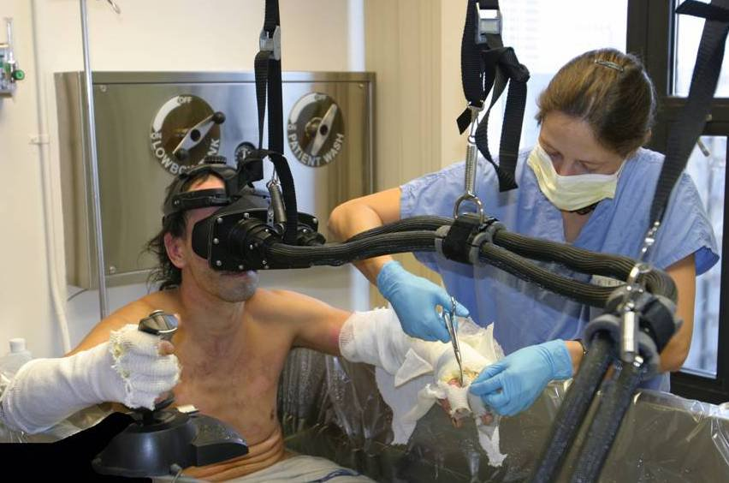

Slide 9
Хорошая школа, в которой действуют мирные законы.

Slide 10
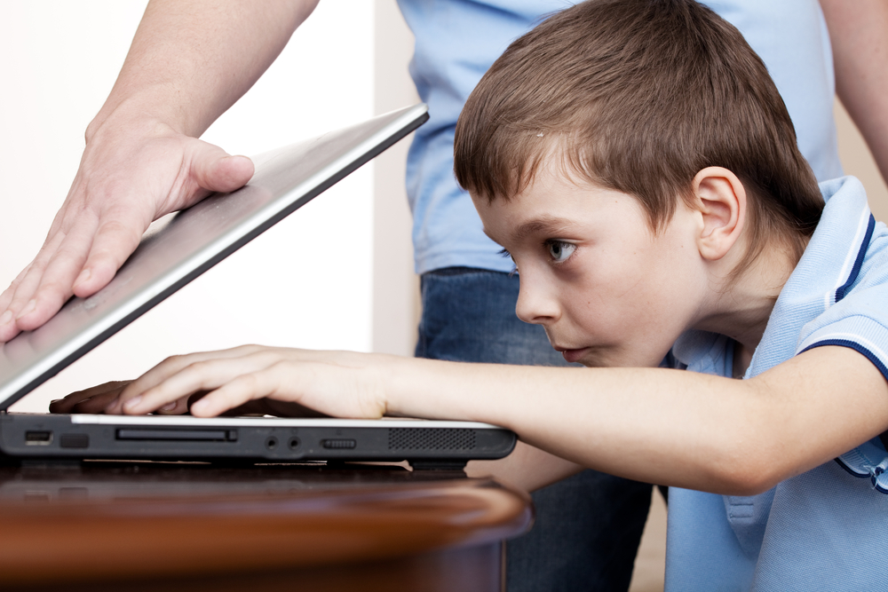
Симптомы зависимости от современных компьютерных технологий.

Slide 11
Вопросы | Варианты ответов
1. Есть ли у тебя возможность пользоваться компьютером? | Компьютер есть дома 23 | На работе родителей 1 | Нет возможности 5 | Нет желания работать за компьютером 2
2. Сколько часов в день ты проводишь за компьютером? | Менее 1 часа 14 | 2-3 часа 10 | 3-6 часов 2 | Более 6 часов 5
3. Чему ты отдаешь предпочтение сидя за компьютером? | Компьютерные игры 6 | Поиск информации в Интернет 14 | Использую все перечисленное 9 | Делаю что-то другое (указать что) 2
4. Как часто ты прерываешь работу за компьютером? | Каждые 20 минут 13 | В связи с приемом пищи 7 | Когда захочу размять мышцы 11 | Работаю непрерывно 0
5. Что для тебя важнее, чем компьютерная игра? | Общение с другом 22 | Просмотр любимой телепередачи 3 | Занятия спортом 4 | Другое (указать что) 2
6. Влияет ли работа за компьютером на твое здоровье? | Нет 16 | Да – ухудшилось зрение 12 | Да – изменилась осанка 3 | Да – стал чаще болеть 0
7. Совмещаешь ли ты работу за компьютером с другими делами? | Нет 18 | Да – с приемом пищи 8 | Да – с просмотром телепередач 1 | Да – с разговором по телефону 4
8. Планируешь ли ты в дальнейшем использовать компьютер? | Нет 0 | Да – для учебы 18 | Да – для будущей работы. 6 | Да – для развлечений 7

Slide 12
Результаты тестирования

Slide 13
Профилактика зрительного и общего утомления
Упражнения для улучшения кровообращения в глазных яблоках.
Упражнение может выполняться на рабочем месте, сидя на стуле.
Глаза закрыты. Круговыми движениями обеих рук массировать глазные яблоки - 10 сек.
Взгляд прямо перед собой, затем вправо, влево, вверх, вниз - 10 сек.
Усиленно зажмуривать и открывать глаза -10 сек.
Поворачивать глаза в стороны 2-3 раза, затем закрывать на 10 сек.

Slide 14
Упражнения, предупреждающие возникновение остеохондроза позвоночника. И.п. – стоя руки опущены. Повороты головой вправо и влево. И.п. - стоя, руки на поясе. Наклоны головы вправо, влево, вперед, назад. И.п. - то же. Круговые движения головой. И.п. - стоя, руки опущены. Поднимание и опускание плеч. И.п. - стоя, руки к плечам. Круговые движения вперед и нaзaд. И.п. - стоя, руки соединены сзади в "замок". Отведение рук назад. Спина прямая. И.п. - стоя, руки на поясе. Повороты вправо и влево. И.п. - то же. Наклоны вправо, влево, вперед, назад.

Slide 15
Советы родителям по профилактике компьютерной зависимости:
-Учитесь распознавать злоупотребление до того, как оно переросло в зависимость.
- Уделяйте внимание ребенку и его интересам, будьте в курсе его занятий всегда.
- Подмечайте, каким ребенок выходит из-за компьютера, меняется ли его настроение и психологическое состояние?
- Не прозевайте! В стадии зависимости от компьютера наступает такой момент, как «эмоциональная тупость». Ребенок перестает эмоционально реагировать на тех, кого раньше любил. Это очень важная симптоматика.
Пора беспокоиться, если наблюдаются следующие психологические и физические симптомы привыкания:
- неспособность выйти из игры
- пренебрежение семьей и друзьями
- проблемы с учебой
- пренебрежение правилами личной гигиены

